Slide 1

函数方程不等式综合
朝阳区线上课堂·高一年级数学
北京中学 洪朝晖

Slide 2
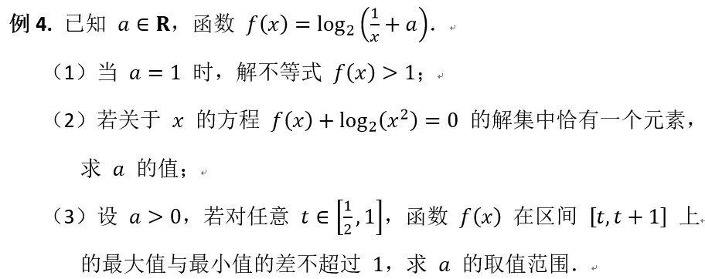

Slide 3


Slide 4



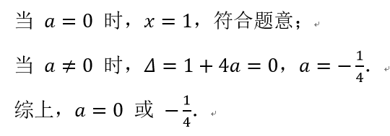

Slide 5




Slide 6


Slide 7



Slide 8

谢谢您的观看
北京市朝阳区教育研究中心 制作

